Slide 1
IT-induzierte Verwaltungsproduktivität 2030
Ihr Name

Slide 2
Gliederung
Kontaktlinse für das staatliche Bauwesen
Datenbrille für Verwaltungsstellen
Interaktives Unterrichtszimmer
Umsetzung

Slide 3
Kontaktlinse für das staatliche Bauwesen

Slide 4

Funktion
Holographische 3D Darstellung von Blaupausen
interaktive Änderungen
DIN-Normen und Vorschriften für Baugrund und bereits bestehende Gebäude (CAAD)
Denkmal Information (Ausmaß des Denkmalschutzes)
Platzierung von Anschlüsse und Leitungen (Wasser, Elektro, Abwasser, etc.)
Planung mit Topographiedaten für Bundesstraße und Autobahnen
Zusammenschluss von verschiedenen Bundesländern erleichtert

Slide 5
Vorteile
genauere Vermessungen
bessere Absprache mit anderen Bundesländern (schnellere Übermittlung)
erleichterte Planung mit relevanten Daten der Topographie und DIN-Normen
Bessere Zusammenarbeit an Ländergrenzen
bessere Kostenplanung

Slide 6
Datenbrille

Slide 7

Funktionen
Sehfunktion:
Anzeigen von Dokumenten
Scanfunktion
Sprachfunktion:
Erkennung von Wörtern → Anzeigen von relevanten Rechten/Dokumenten
Einlesen & Speichern von Daten
Ausfüllen von Dokumenten/Anträgen

Slide 8
Vorteile
Homeoffice
schnellere und einfache Bearbeitung der Anträge
flexible Arbeitszeiten und Arbeitsorte
sofort Erkennung der Identität

Slide 9
Interaktives Unterrichtszimmer

Slide 10
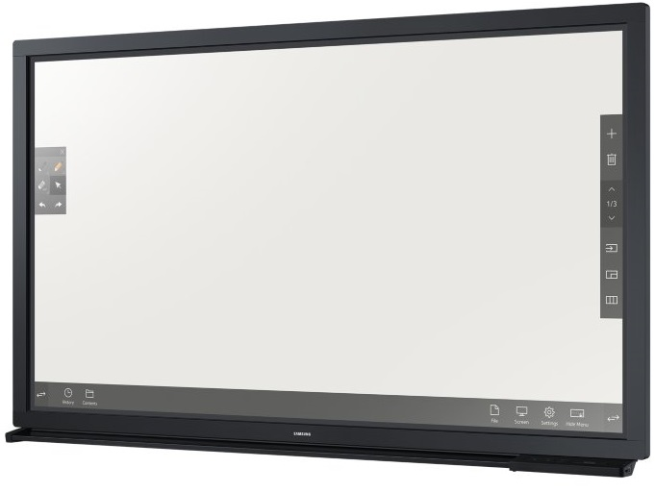
Aufbau
Medienboard als Tafelersatz
Hochauflösender Touchscreen
stylus-fähig
Zentraler Filesharing-Server für den Raum
Verteilung von Arbeitsblättern
Tools
Interaktive Mitarbeit
Anonyme Fragestellung
Umfragen
Rechteverwaltung der Medientische
Internetzugriff
Kommunikation zwischen den Medientischen

Slide 11
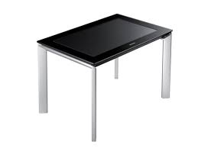
Medientisch
Randloser Touchscreen
2 Sitzplätze, 1 gleichmäßige Oberfläche, 2 Benutzerarbeitsfläche
stylus-fähig
Serverseitige gespeicherte Benutzerprofile → gleichbleibender Arbeitsplatz ortsunabhängig
mit Funk-Schnittstelle
zur Übertragung von Daten von Drittgeräten
zur Verbindung von physischen Tastaturen
stoß- und wasserfest

Slide 12
Optionale Zusatzfunktionen:
Medientisch
Oberfläche neigbar
Ausziehfach für Tastaturen
Prüfungsmodus für Test und Prüfungen
Kein Zugriff auf
das Internet
Benutzereigene Daten

Slide 13
Umsetzung

Slide 14
Finanzielle Mittel
Infrastruktur
Software für das Produkt
Server
Technik für Wartung
Funkverbindung
Sicherheitsprogramme
Datenbanken (CBG 2 G)
Fortbildung der Mitarbeiter mit direktem Kontakt
Hardware umrüsten
Internes Programm

Slide 15
Für Fragen stehen wir Ihnen nun gerne zur Verfügung.

